Slide 1

韩城市
网络货运
产业园区
运营建设方案
汇报人：高伟德

Slide 2
网络货运行业背景
近年来，物流行业步入了“互联网+”的新经济时代，物流的组织方式快速转变，平台化、生态化、数字化已成为行业的主要趋势。随着产业结构的不断变化，国办发〔2016〕69号文件精神《国务院办公厅关于转发国家发展改革委物流业降本增效专项行动方案（2016—2018年）的通知》明确指出支持依托互联网平台的“无车承运人”发展；国办发〔2017〕72号文件发布《国务院办公厅关于推进线上线下互通加快商贸流通创新发展转型升级的意见》做出了明确指导，鼓励依托互联网平台的“无车承运人”发展。
交通运输部、国家税务总局为了贯彻落实国务院关于促进平台经济规范健康发展的决策部署，规范网络平台道路货物运输经营，维护道路货物运输市场秩序，促进物流业降本增效，交通运输部、国家税务总局在系统总结无车承运人试点工作的基础上，制定了交运〔2019〕12号文件《网络平台道路货物运输经营管理暂行办法》的通知（以下简称“办法”），文件明确指出从2020年1月1日起，试点企业可按照《办法》规定要求，申请经营范围为“网络货运”的道路运输经营许可。

Slide 3



网络货运行业的未来趋势
《网络平台道路货物运输经营管理暂行办法》的实施，网络货运平台的发展也呈现出了全新的趋势
网络货运平台间的兼并重组、整合收购会加速增多，新入局者跃跃欲试
网络货运平台企业从提供单一的运输服务向供应链服务发展，专业化、细分化成为必然
网络货运平台向生态平台进化，开展多式联运、后市场、社群等多种服务组合

Slide 4



韩城市网络货运产业建设的价值
提高地方GDP收入与财政收入
增加地方产业数字化板块，提升科技引领地方经济发展的创新举动，解决当地部分人才就业
带动网络货运产业数字化发展，引领其它行业入驻韩城发展

Slide 5
韩城市网络货运产业建设的条件和必要性
建设的条件
天时，国家政策明朗，市场成熟，不做尝试；
地利，工业发达，省级单列，地域优势；
人和，项目对接已久，有成熟经验，有成熟市场，基础方案共识；
建设的必要性
  据2019年统计局数据表明，2019年韩城市公路货运量2315万吨，货物周转量557213万吨公里，分别比上年增长4.0%和3.9%。根据中物联统计分析报告数据表明，目前公路物流吨公里平均成本在0.3元，预计韩城市年物流总产值可达16亿元。物流企业方面，韩城市已有和建设六大物流集聚区，重点打造汽车物流、农产品物流、煤炭物流、生活物资四大物流体系，物流公司200余家，货车保有量10万余量。在地区物流产业和货车保有量上来看，均属于物流较发达地区。但是其物流公司普遍注册资金和运营规模较小，无力抗衡外地的物流公司。据统计数据表明，2019年全年物流企业纳税总额在8000余万元，按物流总产值和税负率计算，本地企业的物流纳税额占比物流行业可贡献纳税额的25%，税收流失严重。

Slide 6
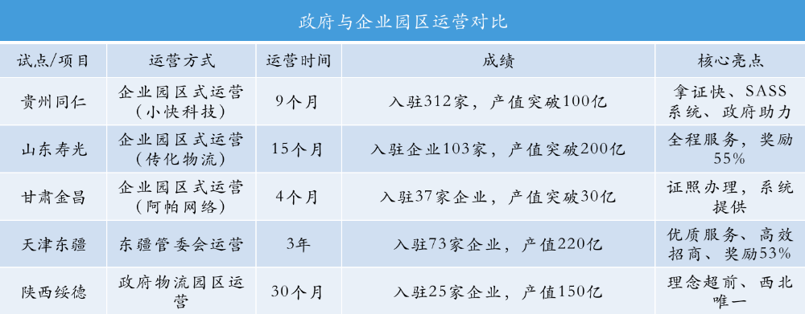

全国部分网络货运产业运营情况分析

Slide 7
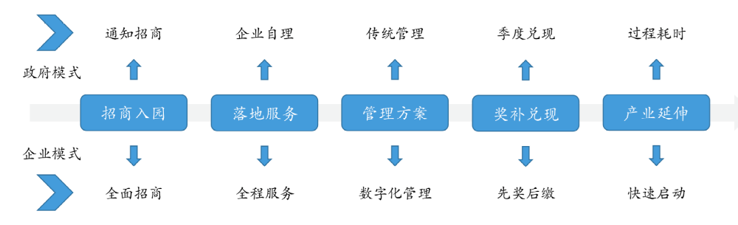
全国部分网络货运产业运营情况分析
依照表格内容分析，园区运营模式优势与政府运营，运营模式关键节点对比分析

Slide 8

韩城市网络货运产业具体建设方案建议
企业园区运营模式

Slide 9
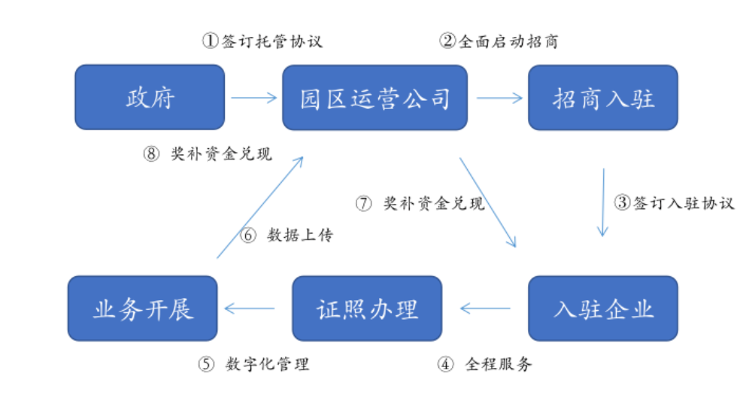
韩城市网络货运产业建设方案建议
网络货运产业开展具体流程

Slide 10
建设的目标与延伸
供应链信息化建设
大宗商品交易平台
上下游信息化
仓储，集运站信息化
运输路线信息化
通过上下游产业链的完整部署
基于信息化所带来的优势完成
金融平台发展建设
车后市场服务平台
六大体系
供应链金融
汽车销售金融
车后金融
卡车销售平台
二手车销售平台
保险,ETC销售平台
物流行业技术学院
配套平台延伸发展
培养专业物流人才
物流行业人才输出
减轻社会就业负担
灵活用工平台：解决司机收取运费无法开票问题
机械租赁平台：解决车辆、机械设备租赁问题

Slide 11
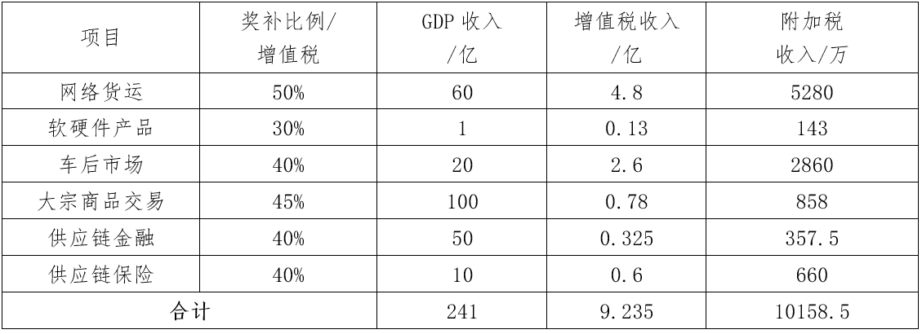
韩城市网络货运建设保障条件
（一）企业园区运营保障（正常运营12个月）
1.韩城市奖补与收益保障
2.附加保障
（1）社会就业：100-1000人；
（2）产业联动：网络货运产业生态联动
3.合作年限：三年合作周期，GDP收入和财政收入每年递增50%以上

Slide 12
韩城市网络货运建设保障条件
（二）政府政策支持保障
1．税收奖励支持：缴税后15个工作日内兑现奖补
2．政府单位支持保障
（1）税务：按规定给予入园企业，足量供应税票；司机承接全国各地业务，结算运费需开发票，税务局需免实名认证、享受国家关于个体的税收优惠政策，同时给予办理临时税务登记、领取UK、发票等业务。
（2）工商：按要求给予企业快速注册落地；司机承接全国各地业务，结算运费需开发票，若需办理个体工商户时，工商局需免实名认证给予办理。
（3）交通：按照网络货运管理方案给予入园企业快速办理网络货运货物道路运输许可证。
（4）财政：每月奖补列为定向资金，不能另作他用
3．合作年限：三年

Slide 13
韩城市网络货运建设保障条件
（三）建设行动计划
第一阶段：2021年1月份完成园区公司注册，签订政府与园区托管合作协议。
第二阶段：2021年3月份入驻3-5家企业，4月中旬启动业务。
第三阶段：2021年5月份开展网络货运产业平台业务，6月底入驻企业达到20家以上

Slide 14
汇报完毕
感谢聆听

